Slide 1

Финальный проект
Подготовила
Пастушенко Ирина

Slide 2



Концепция проекта: Как аналитик данных в крупной компании, был получен новый проект от клиента - онлайн-школы программирования. Этот проект включает в себя работу с данными CRM-системы, которая ведет учет статусов лидов и сделок. Задача - очистка и анализ этих данных для повышения эффективности работы школы.
Цель проекта: Очистка и анализ данных из CRM-системы для повышения эффективности работы онлайн-школы программирования.
Результаты: Очищенный набор данных.
Всесторонний отчет с подробным описанием процесса анализа, выводов, визуализации и рекомендаций.
Дашборд для изучения данных и выводов.
Презентация с кратким изложением основных выводов и рекомендаций.

Slide 3
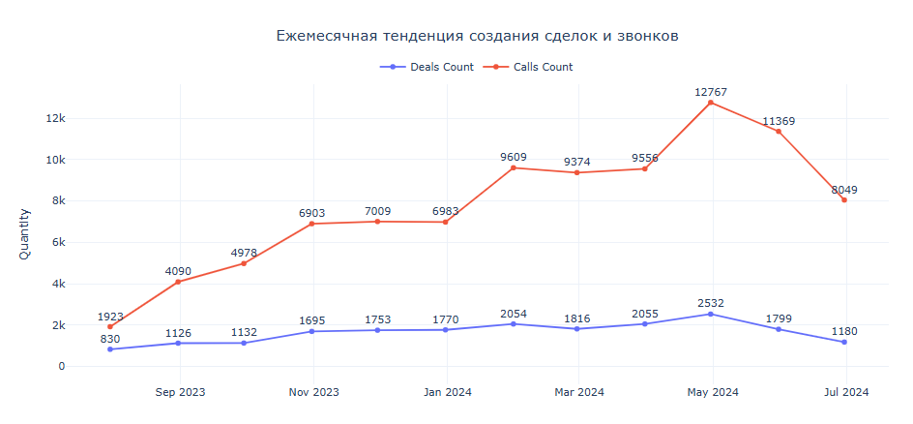
Анализ временных рядов
Динамика звонков и сделок за анализируемый период отличается. Звонки резко выросли до пика в мае 2024 года, затем снизились. Рост сделок был более плавным, без выраженных пиков, но максимум также пришелся на май 2024 года, что указывает на возможную связь между звонками и сделками. Общее количество сделок значительно меньше числа звонков, что подчеркивает важность улучшения конверсии звонков в успешные сделки.

Slide 4
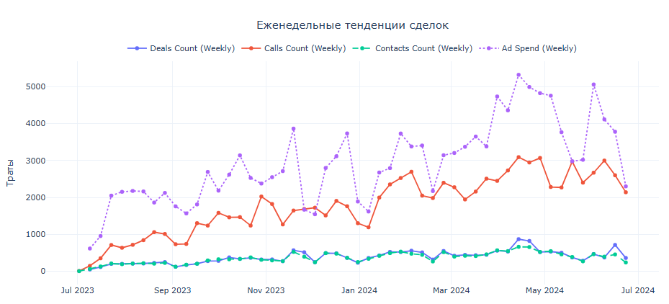
Рост сделок и звонков тесно связан с увеличением маркетинговых затрат, причем иногда расходы предшествуют активности клиентов. Количество новых контактов растет умеренно, возможно, из-за насыщения аудитории. Наблюдается цикличность: пики расходов сменяются всплесками звонков и сделок с задержкой, что требует оценки рентабельности. После мая 2024 года заметен резкий спад всех показателей, причины которого необходимо выяснить.
Анализ временных рядов

Slide 5
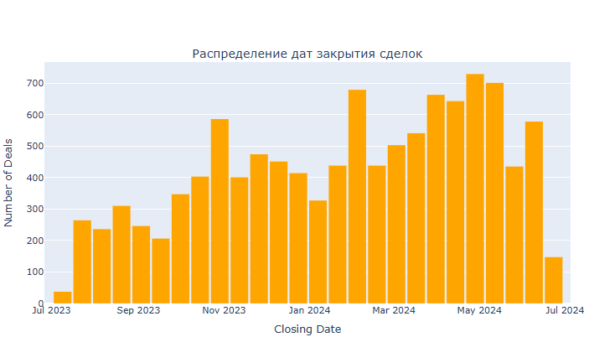

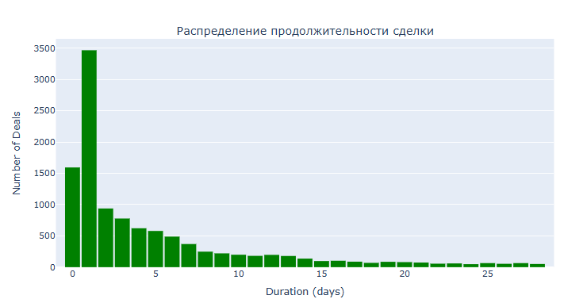
Анализ временных рядов
В 2024 году пики закрытия сделок пришлись на февраль и апрель, остальное время характеризовалось более стабильным, но меньшим количеством сделок, что может быть связано с сезонностью или другими факторами.
Большинство сделок завершаются оперативно (до 10 дней), что свидетельствует об эффективности продаж, однако редкие случаи длительного закрытия (до 140 дней) требуют дополнительного анализа.

Slide 6

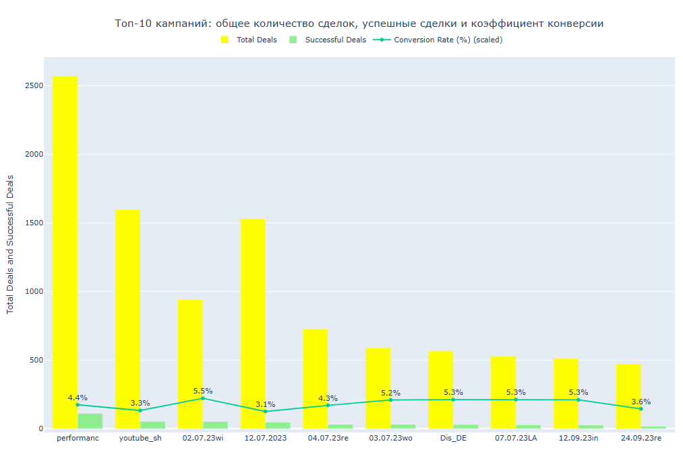
Анализ эффективности кампаний и работы отдела продаж.
Лидер по числу сделок - кампания performanc, но её конверсия низкая (4.4%). Кампания 02.07.23wide_DE демонстрирует лучшую конверсию (5.5%), но меньшее количество сделок. Высокий объем сделок часто сопровождается низкой конверсией, что указывает на необходимость оптимизации таргетинга или повышения качества лидов. Рекомендуется проанализировать обе кампании для баланса между объемом и конверсией.

Slide 7
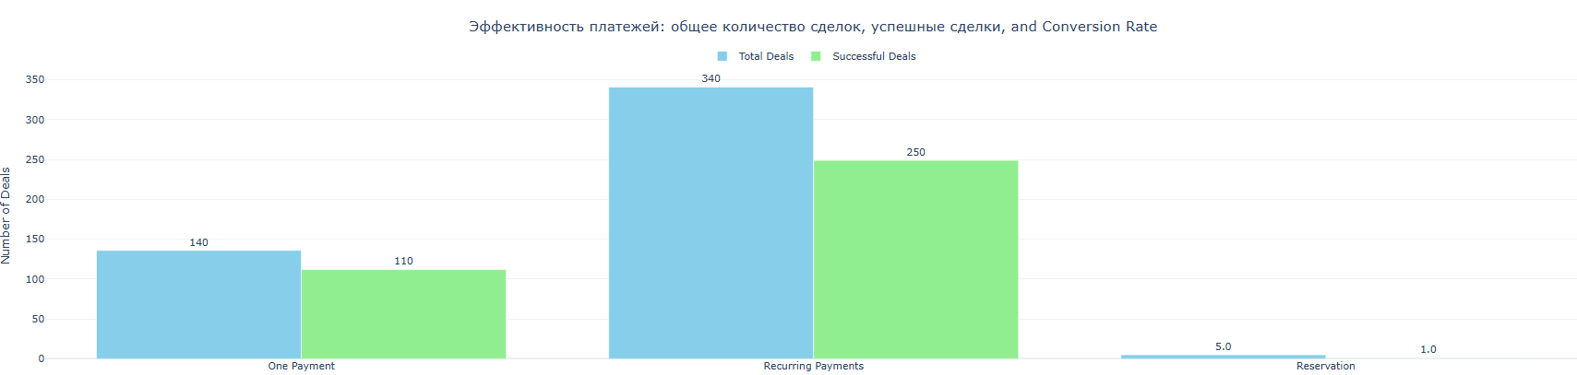
Анализ эффективности кампаний и работы отдела продаж.
"Повторяющиеся платежи" лидируют по числу сделок, но конверсия ниже, чем у "Одного платежа" (82.4%). "Бронирование" имеет наименьшее число сделок и самую низкую конверсию (20%). Рекомендуется исследовать причины низкой конверсии "Повторяющихся платежей" и "Бронирования".

Slide 8

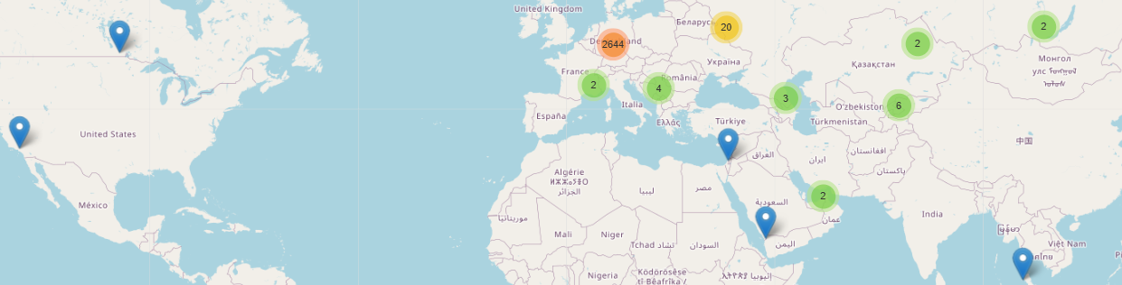
Географический анализ
Большинство сделок сосредоточено в Центральной Европе, особенно в Германии, где Берлин является лидером, за которым следуют Мюнхен и Гамбург. В Восточной Европе, на Ближнем Востоке и в Северной Америке сделок меньше, а наименьшая активность наблюдается в Северной Америке и некоторых частях Азии

Slide 9


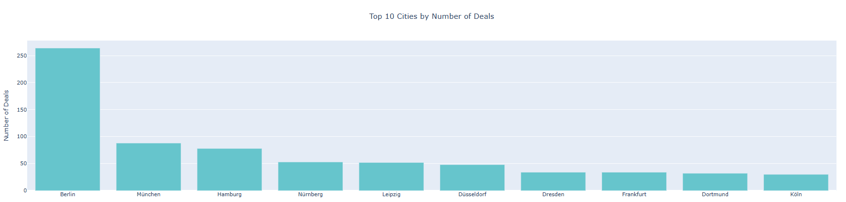

Географический анализ
Берлин (доминирует). Мюнхен и Гамбург (значительно меньше). Другие крупные города (Нюрнберг, Лейпциг и др.) - низкие объемы, что подчеркивает концентрацию в нескольких центрах.
Общие выводы:
Германия - ключевой рынок (Берлин, Мюнхен, Гамбург). Умеренная активность в Восточной Европе и на Ближнем Востоке. Минимальное присутствие в США и других мировых рынках.

Slide 10
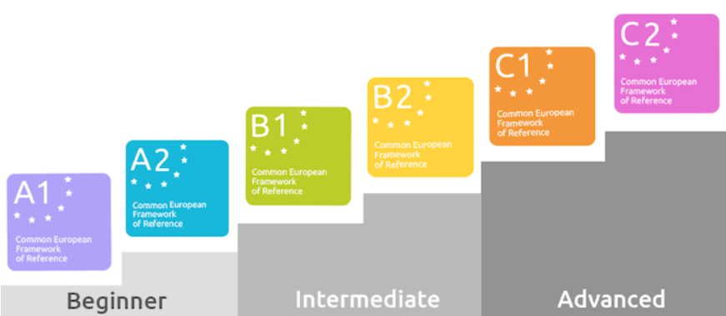
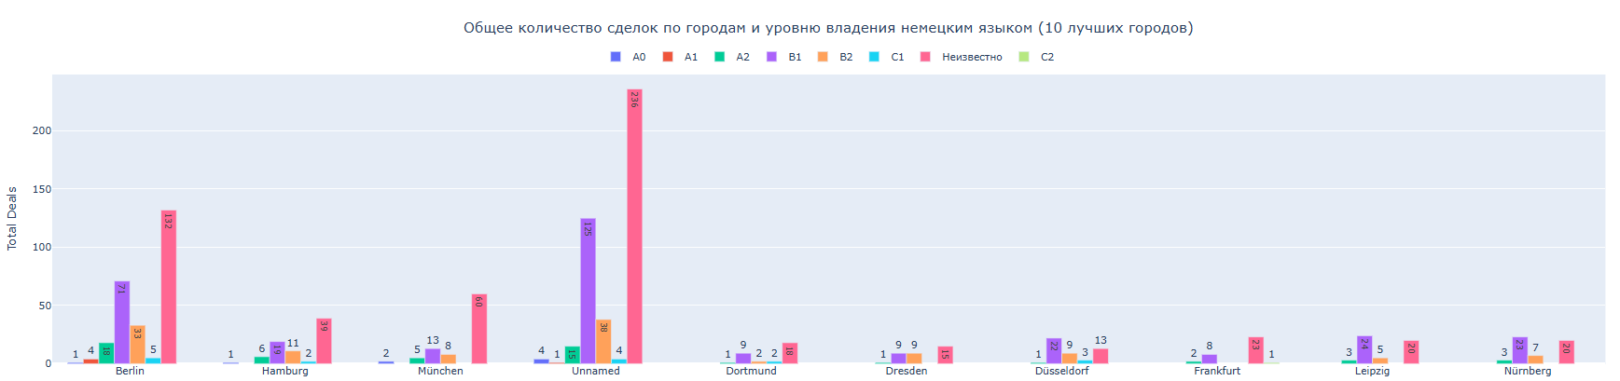
Влияние уровня владения немецким языком на успешность сделок в разных городах.
Носители C1 и B2 демонстрируют высокую успешность, в Дуйсбурге и Кёльне C1 достигает 100%. Успешность варьируется по городам: в Мюнхене, Лейпциге и Кёльне высокие показатели для A2, B1 и B2. Дуйсбург и Гамбург лидируют по успешности на отдельных уровнях. В Берлине и Лейпциге успех распределен равномерно. Города с преобладанием высокого уровня немецкого (B2, C1) показывают лучшие результаты, что подчеркивает важность владения языком.

Slide 11
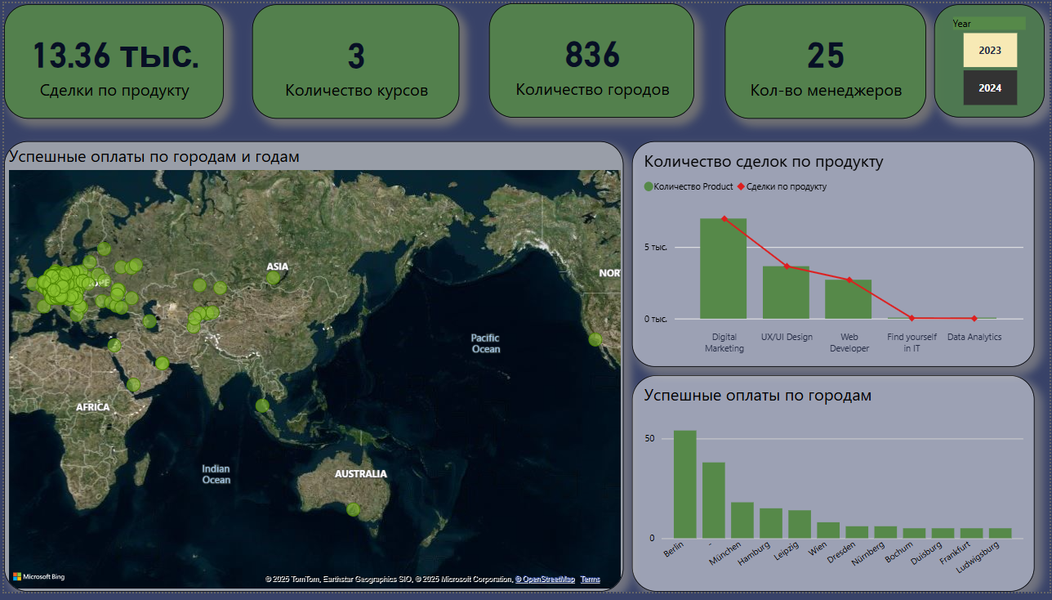
Power BI dashboard

Slide 12
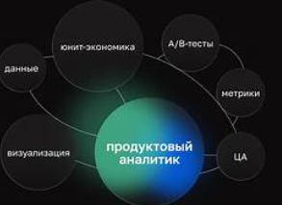
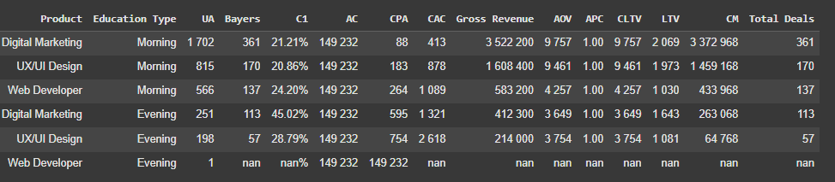
Продуктовая аналитика
Конверсия (C1): Вечерние программы конвертируются лучше утренних (исключение: утренний "Веб-разработчик" - лучший C1).
CAC/CPA: Вечерние курсы дороже в привлечении клиентов (особенно "UX/UI дизайн"). Утренний "Цифровой маркетинг" - самый экономичный.
AOV/CLTV: Самый высокий средний чек и CLTV у утреннего "Цифрового маркетинга", самый низкий CLTV - у вечернего "Цифрового маркетинга". Низкий средний чек у утреннего "Веб-разработчика".
Маржинальный вклад (CM): Лучшая маржа у утреннего "Цифрового маркетинга", низкая - у вечернего "UX/UI дизайна", провал - у вечернего "Веб-разработчика".
Вывод:
Фокус на утреннем "Цифровом маркетинге", пересмотреть вечерние курсы.

Slide 13

Дерево метрик показателей для бизнеса.
1.Метрика North Star (NSM)
-Основная метрика, отражающая успешность бизнеса. Обычно это прибыль или количество активных клиентов.
-LВ в нашем случае: прибыль.
2.Показатели Unit Economics
-Отражают прибыльность бизнеса и окупаемость клиентов.
Включая: CAC (стоимость привлечения клиентов), LTV (пожизненная ценность), AOV (средняя стоимость заказа), CM (маржинальная прибыль).
3.Метрики продукта
-Охарактеризуйте поведение пользователя и эффективность продукта.
Включая: количество клиентов, коэффициент конверсии, повторные покупки, активность пользователя.
4.Атомарные метрики
-Самые основные метрики, которые формируют основу для других.
Включают: показы, клики, расходы, SLA (время отклика), качество (качество сделки).

Slide 14

Гипотеза 1: Увеличение средней стоимости заказа (AOV)
Целевая метрика: Average Order Value (AOV)
Гипотеза: Предложение дополнительных продуктов (например, книги, сертификаты) при покупке курса увеличит среднюю стоимость заказа (AOV) на 10%.
Нулевая гипотеза: Предложение дополнительных продуктов не приведет к изменению средней стоимости заказа (AOV).
Интерпретация t-теста:
Значение p-value (3.3939267040934477e-99) значительно меньше порогового уровня 0.05.
Это означает, что мы можем отклонить нулевую гипотезу.
Гипотеза 2: Снижение стоимости привлечения одного клиента (CAC)
Целевая метрика: Customer Acquisition Cost (CAC)
Гипотеза: Оптимизация рекламных кампаний, нацеленных на более релевантные аудитории (через сегментацию и персонализацию объявлений), снизит стоимость привлечения одного клиента (CAC) на 15%.
Нулевая гипотеза: Оптимизация рекламных кампаний не приведет к изменению стоимости привлечения одного клиента.
Интерпретация t-теста:
Значение p-value (2.039471427841182e-194) значительно меньше порогового уровня 0.05.
Это означает, что мы можем отклонить нулевую гипотезу.
Гипотезы и условия их проведения:

Slide 15

Общий вывод по блоку продуктовой аналитики:
Рекомендации для улучшения бизнес-процессов онлайн-школы.
1.Оптимизация маркетинговых затрат и рекламы:
Увеличить бюджет на Facebook Ads (прямая связь с успешными сделками).
Проанализировать Google Ads и YouTube Ads (клики без конверсий), протестировать новые креативы и таргетинг.
Провести A/B-тестирование TikTok Ads для повышения эффективности.
Пересмотреть или отказаться от вебинаров (текущий формат неэффективен).
2. Улучшение конверсии звонков в сделки:
Проанализировать причину низкой конверсии звонков (большое количество звонков при малом числе сделок).
Внедрить лучшие практики Oliver Taylor (передача качественных лидов менеджерам и его техника продаж).
Пересмотреть стратегии Charlie Davis и Quincy Vincent (много сделок, но низкая конверсия), возможно, требуется дополнительное обучение или фильтрация лидов.
3. Оптимизация продуктовой стратегии:
Сосредоточиться на утренних курсах (высокая популярность и доход).
Пересмотреть вечерние курсы (низкая популярность, но высокая конверсия), возможно, изменить позиционирование.
Улучшить работу с подписками (много сделок, но низкая конверсия по сравнению с разовыми платежами).

Slide 16


Анализ юнит-экономики и дерево метрик выявили ключевые точки роста. Проверенные гипотезы подтвердили, что увеличение средней стоимости заказа и оптимизация рекламных кампаний могут существенно улучшить финансовые показатели. Эти результаты определяют конкретные направления для дальнейшего развития и совершенствования бизнес-процессов.
Заключение и выводы:
4. Повышение эффективности продаж:
Выявить и масштабировать успешные рекламные кампании (например, performancemax_digitalmarkt_ru_DE по объему сделок и 02.07.23wide_DE по конверсии).
Проанализировать работу менеджеров с низкой конверсией (Jane Smith, Cara Iverson и др.), возможно, провести обучение или предоставить более "теплые" лиды.
Изучить длительные сделки (до 140 дней), чтобы понять причины задержек и ускорить процесс конверсии.
5. Географическое расширение и работа с языковыми уровнями:
Сосредоточиться на Центральной Европе (Германия) как на основном рынке.
Ориентироваться на клиентов с уровнями B2 и C1 (самые высокие показатели успешности).
Развивать Восточную Европу и Ближний Восток как перспективные рынки.
Эти рекомендации помогут повысить эффективность маркетинга, улучшить конверсию сделок и оптимизировать продуктовую стратегию.

Slide 17


